Slide 1
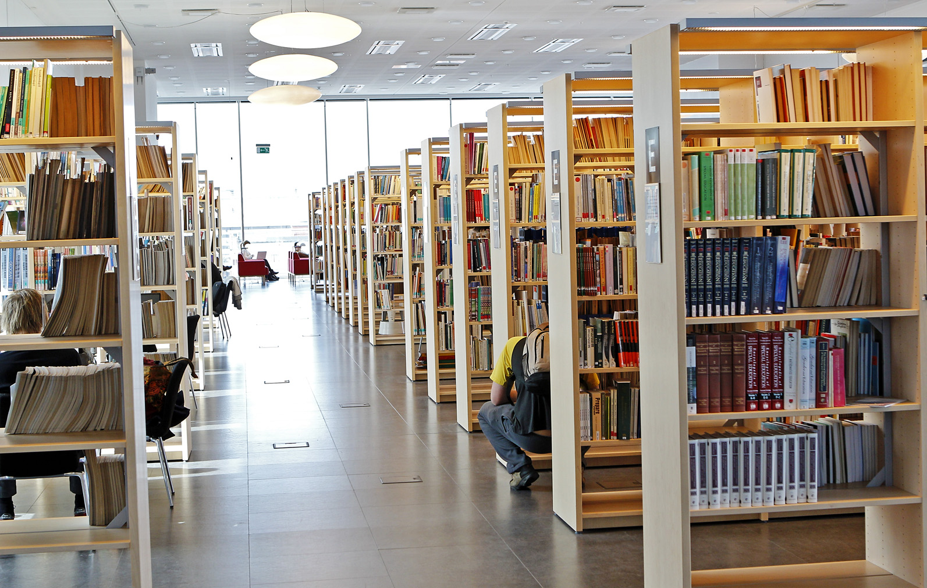
”Full text only låter farlig, som en återvändsgränd” – användarundersökning av EDS på Malmö högskola
Linda Trygg

Slide 2
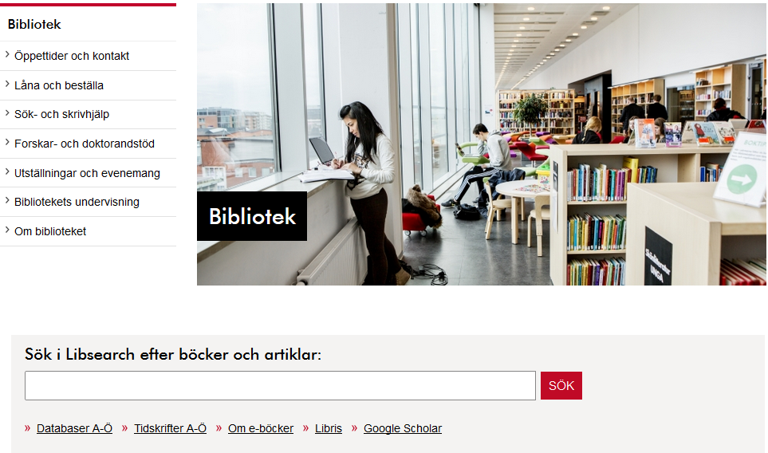
Bakgrund
EDS (Libsearch) sedan aug 2016
Användarundersökningar april-juni 2017
Vi hade hunnit ”landa” med EDS och hunnit se problem/saker att förbättra
Tidigare discoverysystem, Summon, 2012-2016
Mer omfattande användarundersökning 2014

Slide 3
Syftet med användarundersökningen av EDS
Undersöka och förbättra specifika saker i systemet
- med visst fokus på sådant vi själva kan ändra
Undersöka och förbättra tillsammans med våra användare
- men inte ta för mycket tid, varken för användarna eller oss

Slide 4
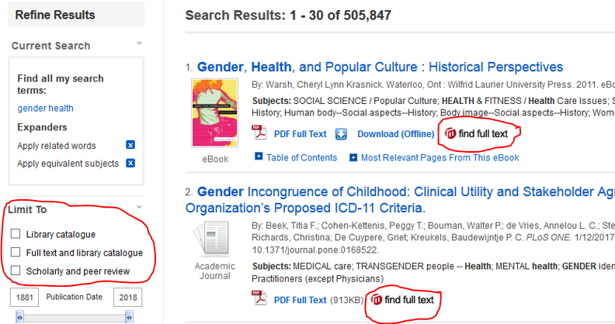
Vad ville vi undersöka?
Find fulltext-knappen i träfflistan – vad betyder knappen?
Limit to-fasetten – hitta alternativ library catalogue, fulltext
Hitta alternativ till find fulltext-knappen – en fulltext-knapp och en fjärrlåne-knapp?

Slide 5
Vad ville vi undersöka?
Böcker som finns på flera av högskolas bibliotek – ser våra användare att det är olika bibliotek eller hur tolkar man RTAC-visningen?
Reservera bok på mobilen

Slide 6
Frågor version 2
1. Intro. Har du sökt här?
a. Om ja: Vad har du sökt efter för material? Om nej: var brukar du söka?
b. Vad tror du att du kan hitta från bibliotekets Libsearch?
2. Find fulltext (i träfflistan)
a. Sök på migration research eu
b. Kan du se något sätt att få fram en artikel som du kan läsa online?
c. Om de inte klickar på find full text- fråga vad de tror att ikonen betyder
Vad tror du ska hända när du klickar här? Vad betyder det? Kan du se något sätt att får fram det som är i fulltext?
3. Fulltext/ library catalogue andra fasetter, andra namn? (visa utskrifter 2:1/2:2/2:3)
a. Visa två förslag- vad tänker du?
b. har du ett annat förslag som känns tydligt?
4. Fulltext/fjärrlån ikon (Read this/ Läs hela/ request ILL copy) (visa utskrifter (4:1/4:2) a. Vilket funkar bäst?
5. Hur många exemplar finns det av Vetenskaplig metod Ejvegård 2009? Kan du se om den finns här? Var hittar du den? (ha sökningen klar)
6. Reservera en bok via mobilen? Sök upp Enkätboken av Trost och ställ dig i kö på den (välj engelsk bok, vi tog Zadie Smiths senaste) (Ha sökningen klar på mobilen)

Slide 7
Hur gick vi till väga?
Satt nära entrén på Orkanenbiblioteket, whiteboard med info om testet
Kaffevagn, choklad, frukt!
Tidpunkt 11-12.30 och 13.30-16.45
Haffade studenter som gick förbi
Undersökningen utfördes individuellt eller 2 pers tillsammans
Kit med frågor, handouts
En frågade/visade på ipad, dator och papper, en antecknade

Slide 8
Studenterna som deltog i undersökningen
11 st, 8 test-tillfällen
Flest Malmö-studenter, några Lund-studenter
Alla läste något samhällsvetenskapligt
Alla hade sökt i Libsearch

Slide 9
Nu börjar vi testa!

Slide 10
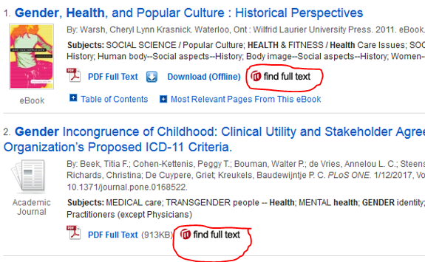
Find fulltext i träfflistan
Flera klickar på titeln för att komma vidare
Tycker inte att Find full text-knappen stämmer -
”Att man ska komma till fulltexten, men det gör man inte alltid, det är förvirrande. Fulltext är inte alltid fulltext”
"Find fulltext - då tänker jag den finns här, Malmö högskolas logga då borde den finnas här”
”Har stött på sånt som inte finns i fulltext”
”Hittar inte alltid fulltext, bättre med online access”
”Man nöjer sig ibland med abstracts, när man inte når fulltexten”
Finns en förväntan överhuvudtaget på att det man hittar i Libsearch ska finnas i fulltext

Slide 11
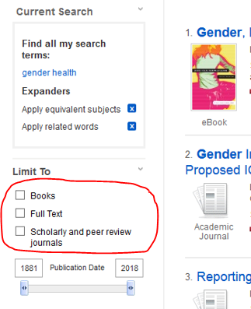
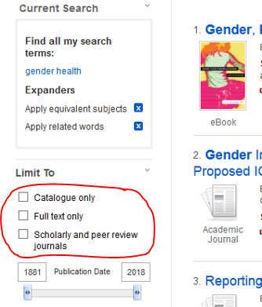
Fasetten ”Limit to”
A och B-test på två förslag – vad tänker du? Annat förslag?

Slide 12
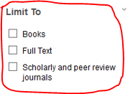
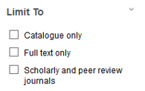
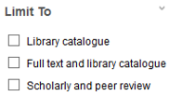
Förslag 2:1 upplevdes med liten övervikt som bäst
Många tankar och frågor kring begreppen
”Vad betyder katalog?” – vanligaste kommentaren! ”Bättre med Books eller Books only”
”Books – för fysisk bok”
”Färre ord, tydligare text”
”Onödigt med only”
”Scholarly and peer review viktigt när man letar artiklar”
”Man söker inte efter om det är online eller inte utan efter vad det är för material. Tydligare dela upp i e-böcker och artiklar”
Full text vet inte vad det är?
”Articles istället för full text”
”Full text only låter farligt, som en återvändsgränd”
”Full text, då tänker jag att det är en artikel”
”Full text betyder det att den kommer i pdf?”
”Full text är det artikeln eller kan det vara e-böcker?”

Slide 13
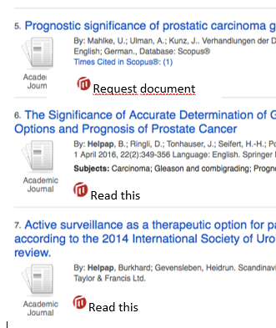
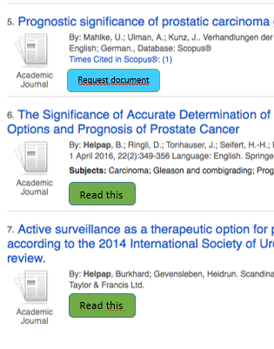
Fulltext/fjärrlån-ikon
A och B-test på två förslag – vilket funkar bäst?

Slide 14
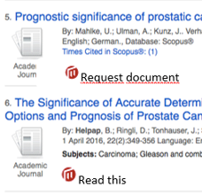
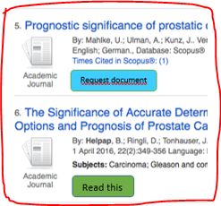
Förslag 4:2 bäst med liten övervikt
Men allra bäst – en kombination av knappar i färg OCH Mah-loggan
”Färger/knapp syns bättre, mer pedagogiskt”
”Bra med grön färg för det som går att läsa i fulltext”
”Knappar med färg, väldigt tydligt”
”Request document otydligt”
”Sorterar bort för snabbt om man direkt ser vad som finns/inte finns. Read this-knappen skulle kunna visas först när man gått in på titeln och läst om den”
”Loggan proffsigt, signalerar att det finns här”
”Förslaget med loggan, ser bra ut och att Mah-studenter kommer åt det”

Slide 15
Test 2 fasetten ”Limit to” – en omgång till
Vi tog fram nya förslag till ”Library catalogue” och ”Full text” utifrån resultaten i första omgången av användartester
Vi gick runt i biblioteket och frågade studenter om de vill hjälpa oss att testa och förbättra Libsearch
Testade på ca 15 studenter
……..och som tack för hjälpen bjöd vi på choklad ☺

Slide 16
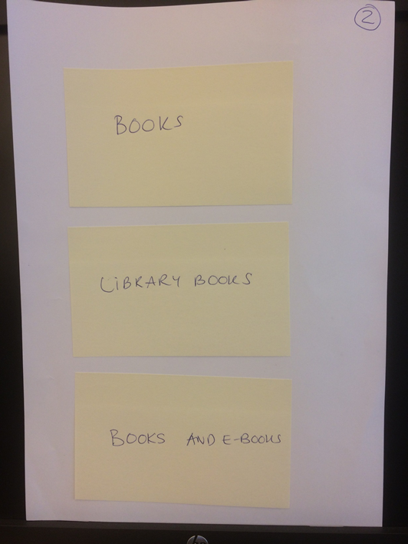
Vi försöker komma på ett bättre namn för att avgränsa till våra böcker. Vilket förslag är tydligast?
Library books = Bäst

Slide 17
Om du vill avgränsa så att du bara får träffar på sådant som du kan läsa direkt på nätet, vilket förslag är tydligast?
Online Access = Bäst

Slide 18
Test 3 – Annan RTAC-visning?
Testade på studenter som jobbar i bibliotekets helpdesk
Visade alternativen på datorn – vilket är tydligast?
Första alternativet tydligast!

Slide 19
Vad funkade bra?
A och B-test - ett enkelt sätt att starta ett samtal kring förslagen till ändringar som gav mycket feedback
Att göra flera mindre tester
Mindre tester – flexibelt och lätt att ändra sånt i testet som inte funkar under testets gång

Slide 20
Att tänka på till nästa gång………
Inte ha för många frågor
Ha exempel på engelska
Tidpunkten för testen

Slide 21
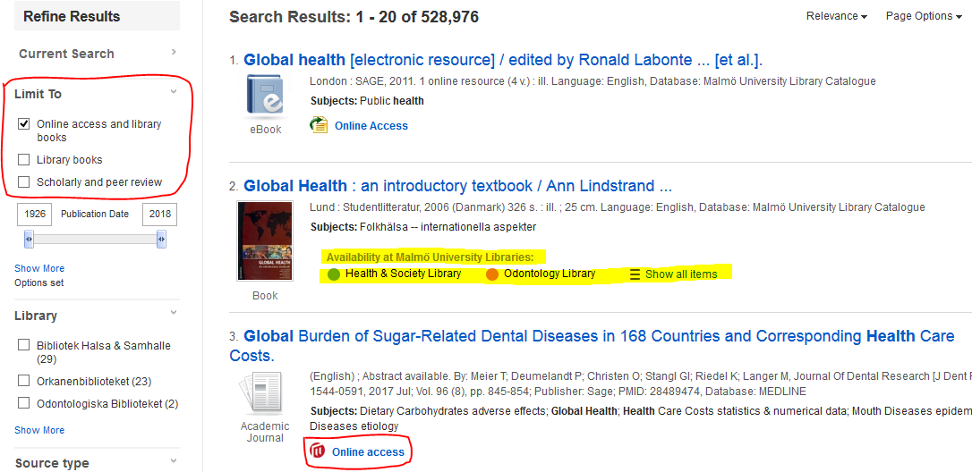
Vad har vi ändrat?
Fasetten ”Limit to”
En Online access-knapp och en Request document-knapp
RTAC-visningen

Slide 22
Vi har också ändrat ”Detailed record”

Slide 23
Vad vill vi testa vidare?
RTAC-visningen igen
Fasetten ”Limit to” igen
Detailed record-sidan
Libsearch utanför högskolans nät

Slide 24
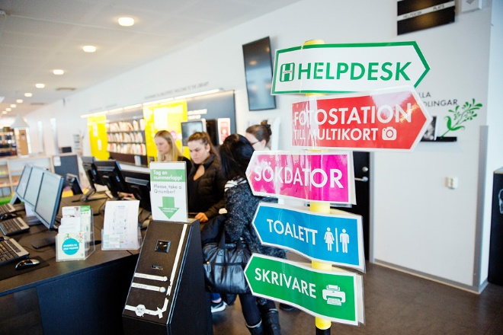
Tack!

